Slide 1
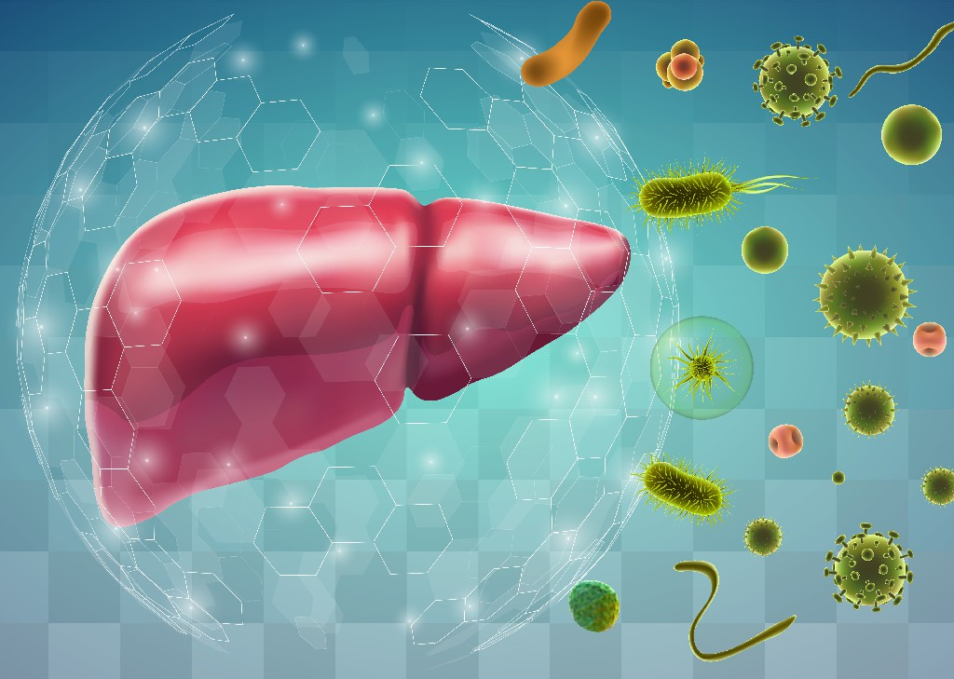
Что нужно знать о вирусном гепатите А
ГУ «Центр гигиены и эпидемиологии Фрунзенского района г. Минска»
Профилактика
Одной из важных мер профилактики вирусного гепатита А является вакцинация, и прежде всего путешественников, туристов, отдыхающих в природных условиях, а также выезжающих в южные страны, где регистрируется высокая заболеваемость гепатитом А. Иммунизация против гепатита А проводится двукратно, с интервалом в 6-12 месяцев. Сформированный иммунитет обеспечит защиту от заболевания вирусным гепатитом А.
Кроме этого от заражения вирусом гепатита А защищает соблюдение элементарных правил:
Мойте руки перед едой и после посещения туалета!
Не пейте некипяченую воду из открытых водоемов и не мойте ею фрукты и овощи!
Не употребляйте в пищу грязные фрукты и овощи!
На сегодняшний день вакцинация является наиболее эффективным способом предотвращения заболеваний гепатитом А, а значит, сохраняет наше здоровье!
Подготовила врач-эпидемиолог Бондаренко О.В.
2024

Slide 2
Гепатит А – это инфекционное заболевание печени, вызываемое вирусом ВГА.
Гепатит «А», как и кишечные инфекции, называют болезнью немытых рук. Источником инфекции является больной человек. Вирус способен длительное время (особенно в холодное время года) сохранять свои свойства: может сохраняться в течение нескольких месяцев при температуре +4 °С, несколько лет — при температуре -20 °С, несколько недель — при комнатной температуре.
Как вирус гепатита А попадает в организм человека:
- с инфицированной пищей, приготовленной человеком с гепатитом А, который не вымыл руки или готовил без одноразовых перчаток;
- с немытыми и термически не обработанными продуктами питания
- с инфицированной водой;
- при домашнем контакте с человеком, больным гепатитом А.
Клиника гепатита А
Инкубационный период гепатита А длится обычно 14-50 дней.
Симптомы гепатита А могут быть как легкими, так и тяжелыми. Они включают повышенную температуру, недомогание, потерю аппетита, диарею, рвоту, неприятные ощущения в животе, потемнение мочи и желтуху (пожелтение кожи и глазных белков). Не у всех инфицированных людей проявляются все эти симптомы.
Что делать, если в семье есть больной c гепатитом А?
Необходимо уточнить сведения о прививках против гепатита А у Вас и Вашего ребёнка, для этого необходимо обратиться в учреждение здравоохранения (поликлинику) по месту медицинского обслуживания. В случае, если у Вас отсутствуют сведения о прививках, Вам необходимо сделать прививку.
Кто находится в группе риска?
Заразиться вирусом гепатита А может каждый, кто не был вакцинирован или не переболел этой болезнью в прошлом. В регионах с широкой циркуляцией вируса (высокой эндемичностью) большинство случаев инфицирования гепатитом А происходит в раннем детстве.
К факторам риска относятся:
- неудовлетворительные санитарные условия;
- отсутствие безопасного водоснабжения;
- наличие инфицированного человека среди членов семьи;
- поездки в районы с высокой эндемичностью без предварительной иммунизации.

